Slide 1

Nye FIX-marineladere
Vandtæt
Lydløs, ingen blæser
Indbygget regulator – MPPT
Mulighed for input fra sol
Simpel kabelføring
Hurtig patenteret ladning
Ingen diodesplitter
Intet skillerelæ
Elektronisk switch
Klasse II godkendt
Indbygget konverter
Temperaturkompensering
Tilpasset alle batterier
Minimum af effekttab

Slide 2
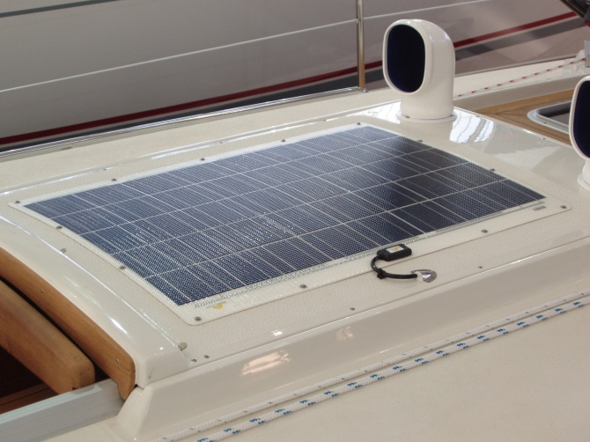
To isolerede outputs:
CCC12201203s03 FIX
20A til forbrugsbatteriet
3A til startbatteriet
3A input fra solpanel
INDBYGGET SOLPANEL REGULATOR
MPPT
SOLPANEL
70 W
3A/20 min.
3A/20 min.
20A
300A/10 sek.
Motor

Slide 3
POWER
SUPPLY
LADER
CCC12201203
CVS1420BS
3A/20 min.
3A/20 min.
Sikring
Sikring
20A
20A
Sikring
Sikring
300A/10 sek.
Motor

